Slide 1
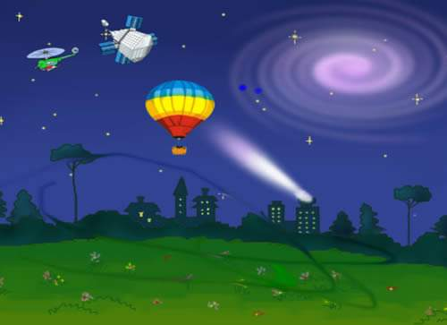
太空生活趣事多

Slide 2
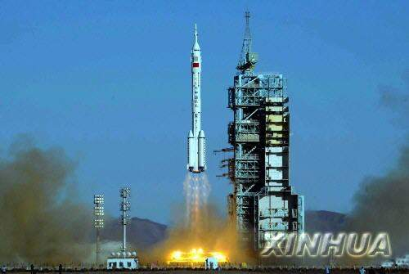
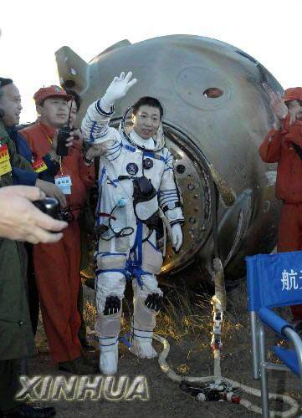
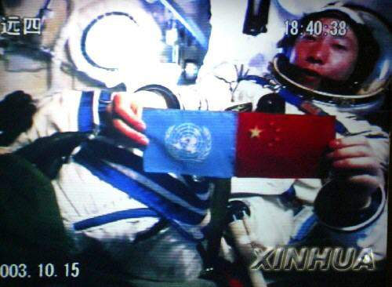

Slide 3
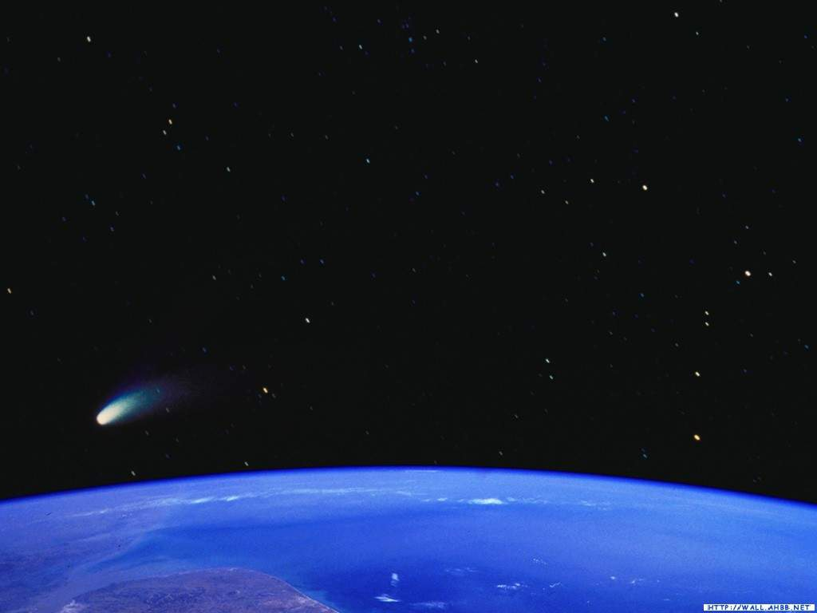
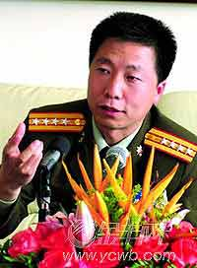

Slide 4
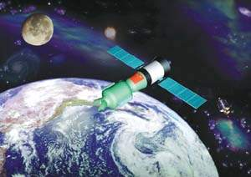

Slide 5
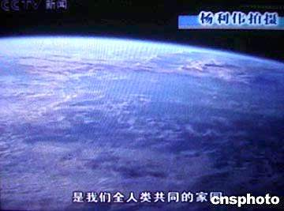

Slide 6


Slide 7

sh ū
舒服
b ì x ū
必 须
b ǎ ng
绑在
t ō ng
普通
ji à n
一件事
s ù b ē i
塑料杯
k é s ò u
咳 嗽
sh è
设计
p ē n
喷出
y ù
沐浴
g ō u
钩住

Slide 8
舒服
必须
绑在
普通
一件事
塑料杯
咳嗽
钩住
喷出
设计
沐浴

Slide 9
舒
必 须
绑
通
件
塑 杯
咳 嗽
钩
喷
设
浴

